Slide 1
1、正常办理改方动作程序
2、辅助办理改方动作程序

Slide 2
改方前继电器状态
FJ1 FJ2 GFJ GFFJ JQJ JQJF JQJ2F FAJ
发车站 ↓ ↓ ↑ ↓ ↑ ↓ ↓ ↓
(乙站)
接车站 ↑ ↑ ↓ ↑ ↑ ↑ ↑ ↓
(甲站)

Slide 3
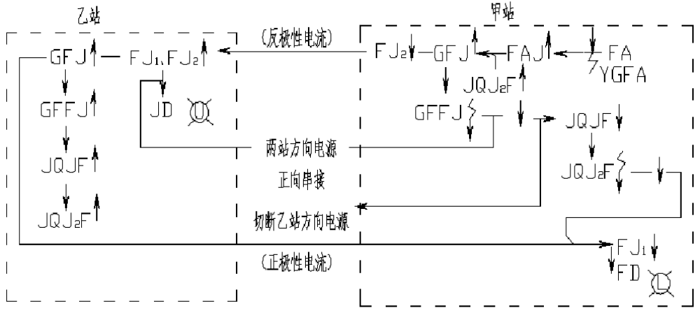
正常办理改方动作程序
原发车站
原接车站
GFJ
FJ₁ FJ₂
FJ2
GFJ
FAJ
FA
JQJ₂F
YGFA
GFFJ
GFFJ
JQJF
JQJF
JQJ₂F
JQJ₂F
FJ₁

Slide 4
改方后继电器状态
FJ1 FJ2 GFJ GFFJ JQJ JQJF JQJ2F FAJ
接车站 ↑ ↑ ↓ ↑ ↑ ↑ ↑ ↓
(乙站)
发车站 ↓ ↓ ↑ ↓ ↑ ↓ ↓ ↓
(甲站)

